Slide 1
Aktivity NPI ČR na podporu kariérového poradenství: NSK, Euroguidance, Edusíť…
Seminář Den pro kariérové poradenství 2023
Richard Veleta, Národní soustava kvalifikací – manažer tvorby standardů, metodik a ambasador
S - COMP Centre CZ s.r.o., Na Žertvách 2196/34, Praha 8 — Libeň, 180 00

Slide 2
NSK: Kariérový poradce / kariérová poradkyně (75-004-R)
https://www.narodnikvalifikace.cz/kvalifikace-1538-Karierovy_poradce_karierova_poradkyne/revize-3301

Slide 3
Národní soustava kvalifikací www.narodnikvalifikace.cz

Slide 4
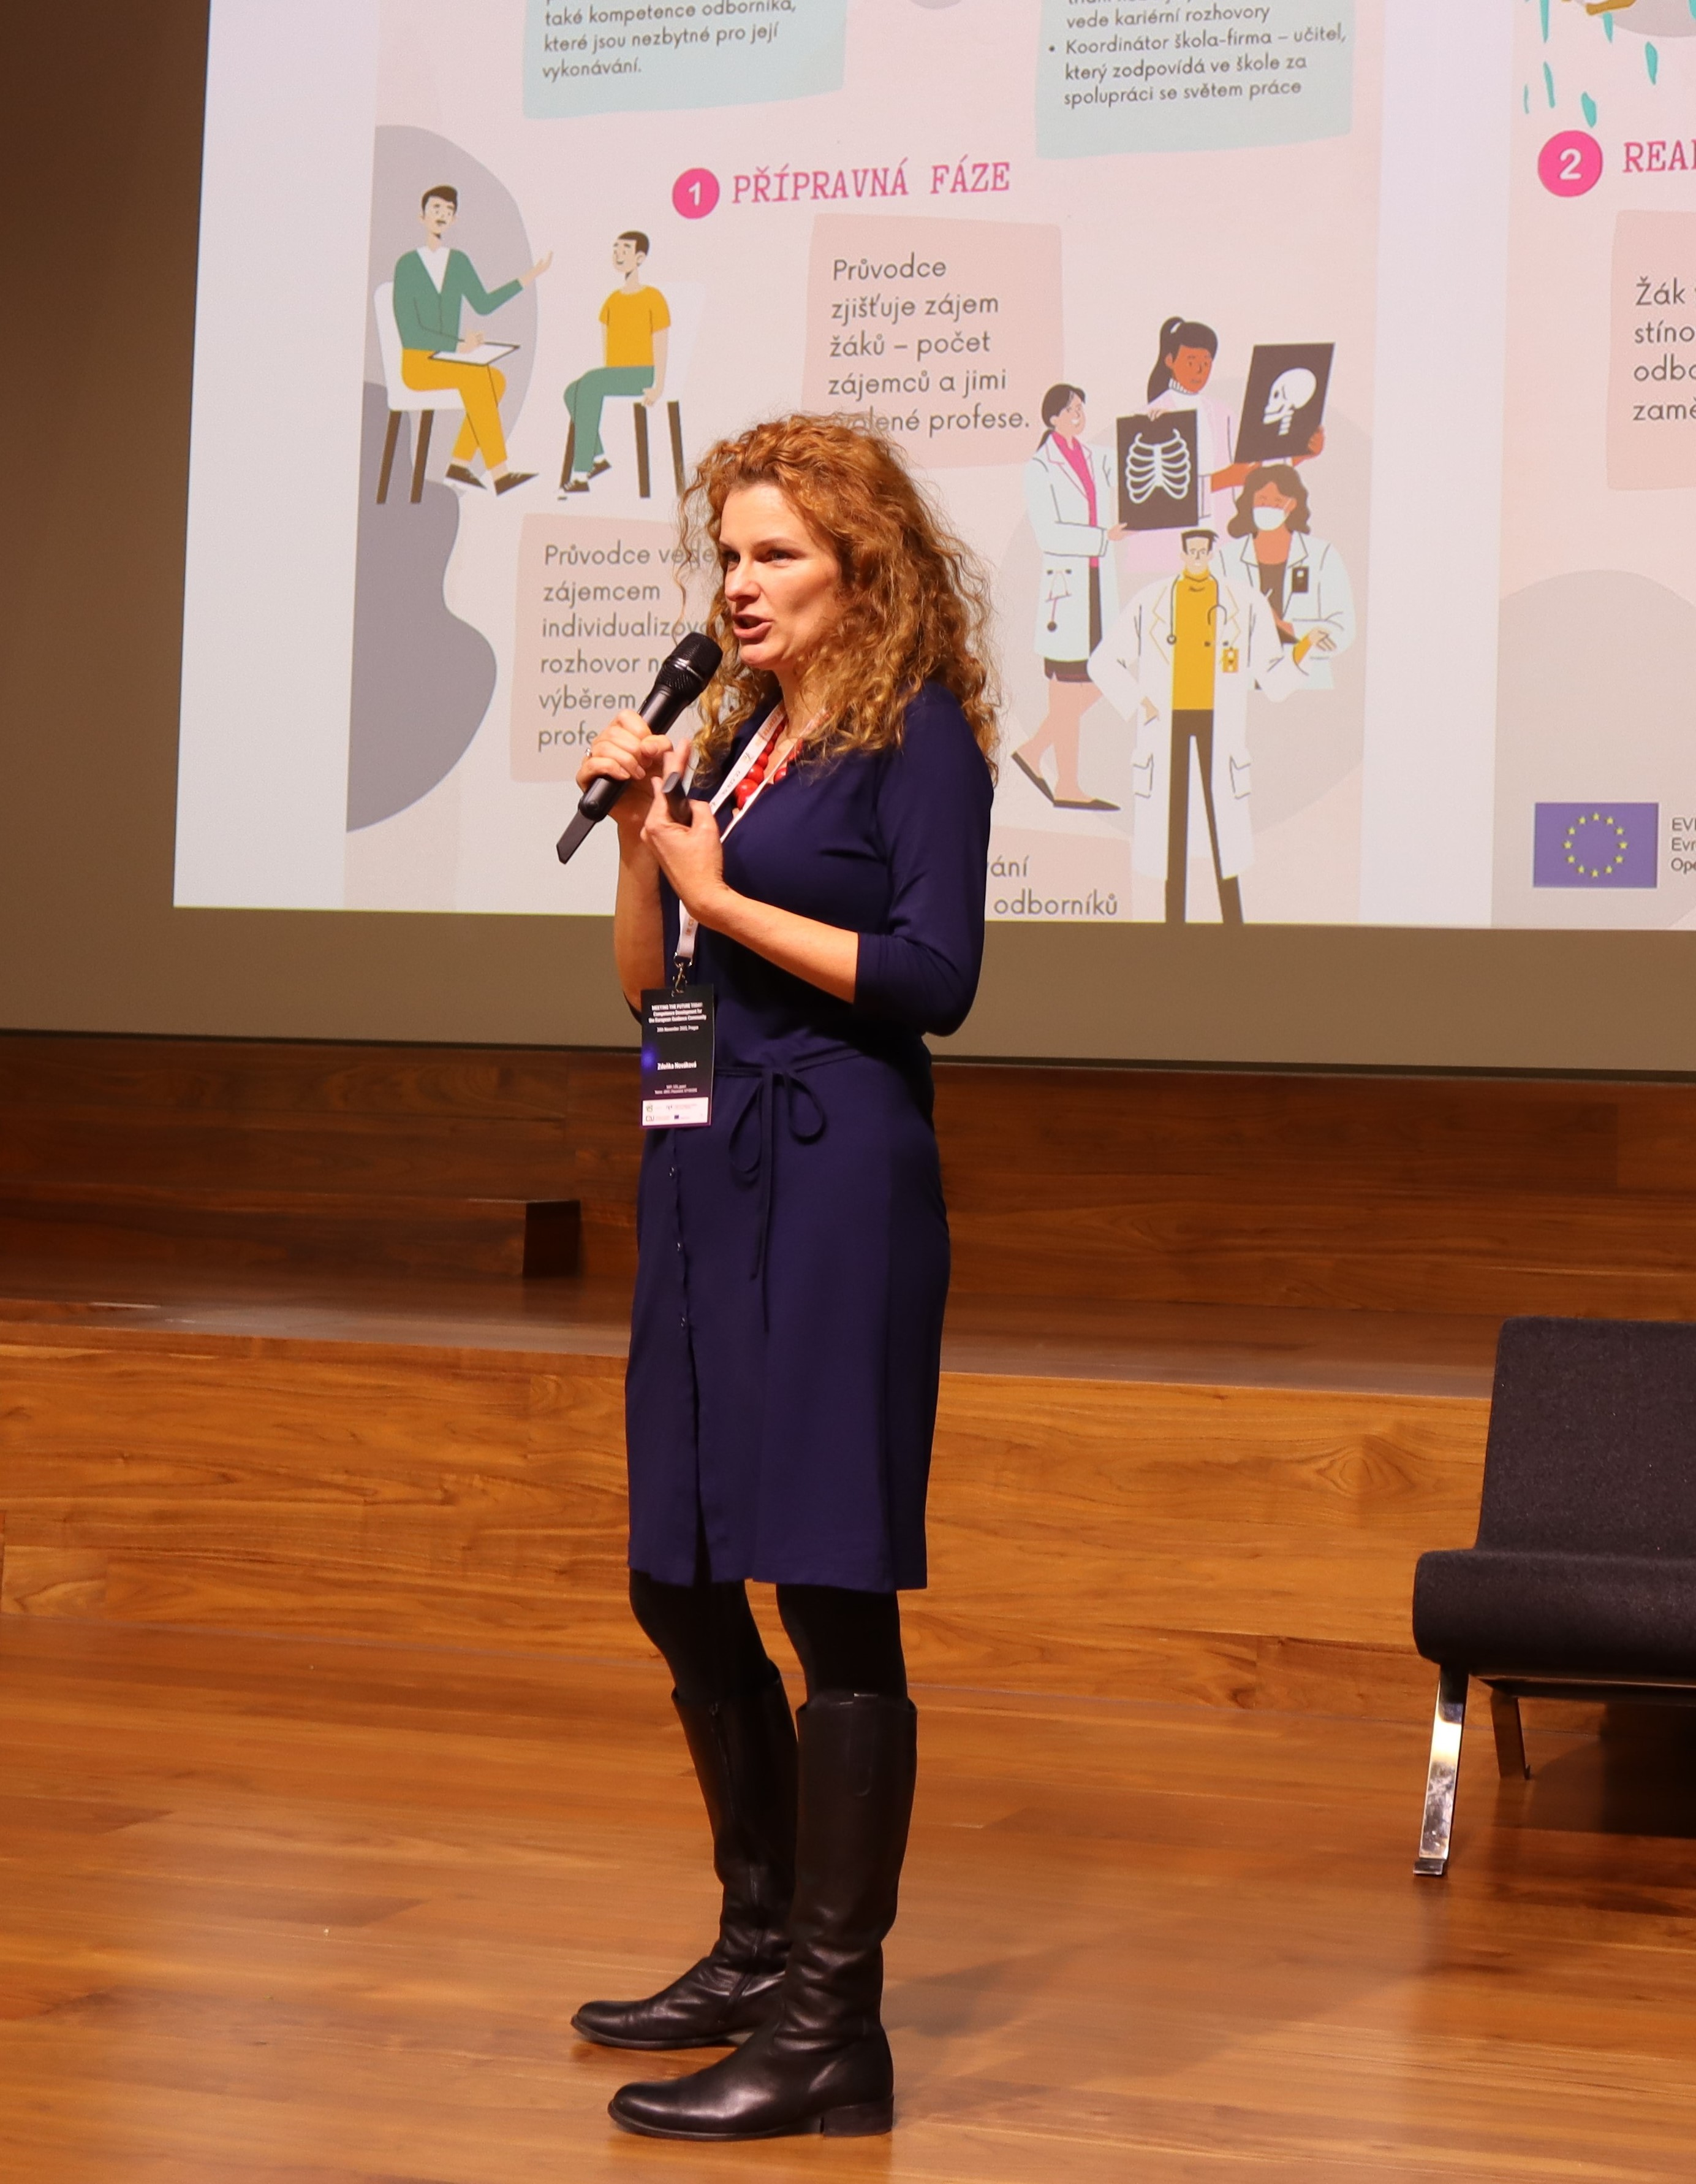
Euroguidance
- evropská síť národních center iniciovaná a dlouhodobě podporovaná Evropskou komisí a národními ministerstvy
- hlavním cílem je rozvoj kompetencí kariérových poradců/učitelů s využitím přenosu dobré praxe a vzájemného učení napříč Evropou
Více o Euroguidance a inspirace pro kariérové poradce
- www.euroguidance.cz
- www.euroguidance.eu
Kontakt: euroguidance@npi.cz

Slide 5
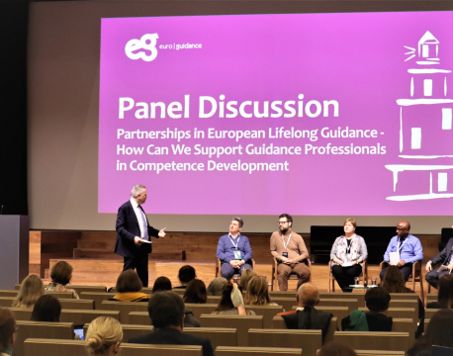
Každoroční národní konference ke kariérovému poradenství Sdílení dobré praxe - Národní cena kariérového poradenství
Inspirujte od oceněných příspěvků v roce 2023 zde:
Vyhlášení výsledků Národní ceny kariérového poradenství 2023 (euroguidance.cz)
V roce 2022 proběhla v Praze také celoevropská konference pořádaná ve spolupráci se všemi národními centry Euroguidance. Zajímavé zdroje z akce zde:
https://www.euroguidance.eu/news/euroguidance-conference-celebrated-30-years-of-the-network
kptp-02-22-chal-ahlr.pdf (euroguidance.cz)

Slide 6
Vzdělávací příležitosti pro kariérové poradce a učitele
Webináře na aktuální témata v oblasti kariérového poradenství a kariérového vzdělávání (migrace, udržitelnost, stáže, kariérové kompetence, mindfulness, demokratická participace a jiná)
Regionální workshopy na téma kreativita a sebereflexe kariérového poradce – zkušení lektoři, zážitkové praktické učení, inspirace ze zahraničních zdrojů
Aktuální série workshopů na téma „Wellbeing jako jedna z priorit v kariérovém poradenství“.
Všechny akce jsou pro účastníky zdarma hrazené z rozpočtu centra Euroguidance.
Sledujte kalendář akcí na www.eroguidance.cz nebo se přihlaste na webu k odběru novinek emailem.

Slide 7
www.infoabsolvent.cz

Slide 8
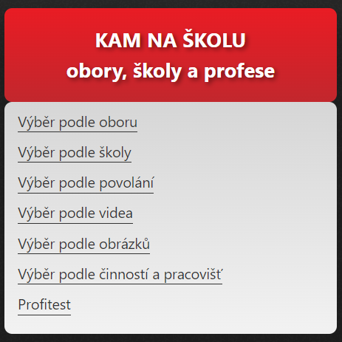
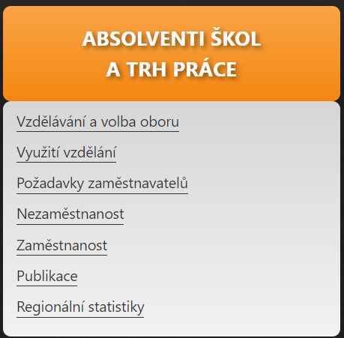
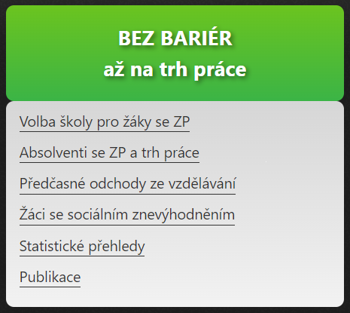
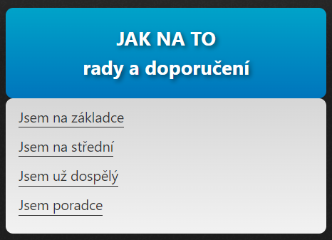
www.infoabsolvent.cz

Slide 9
Europass www.europass.cz

Slide 10
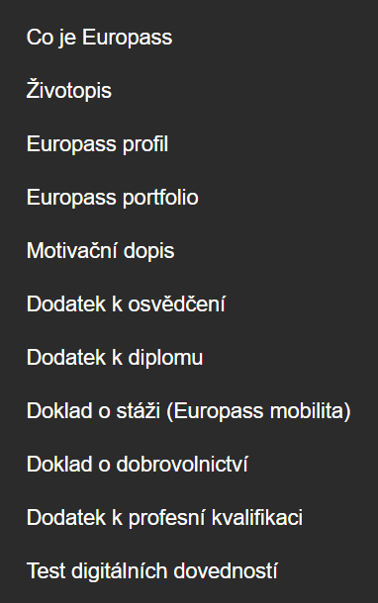
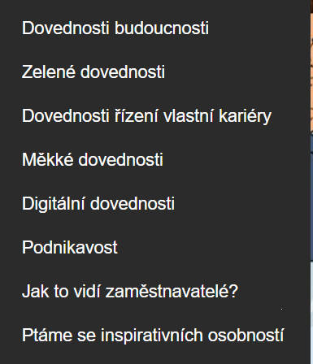
Europass www.europass.cz

Slide 11
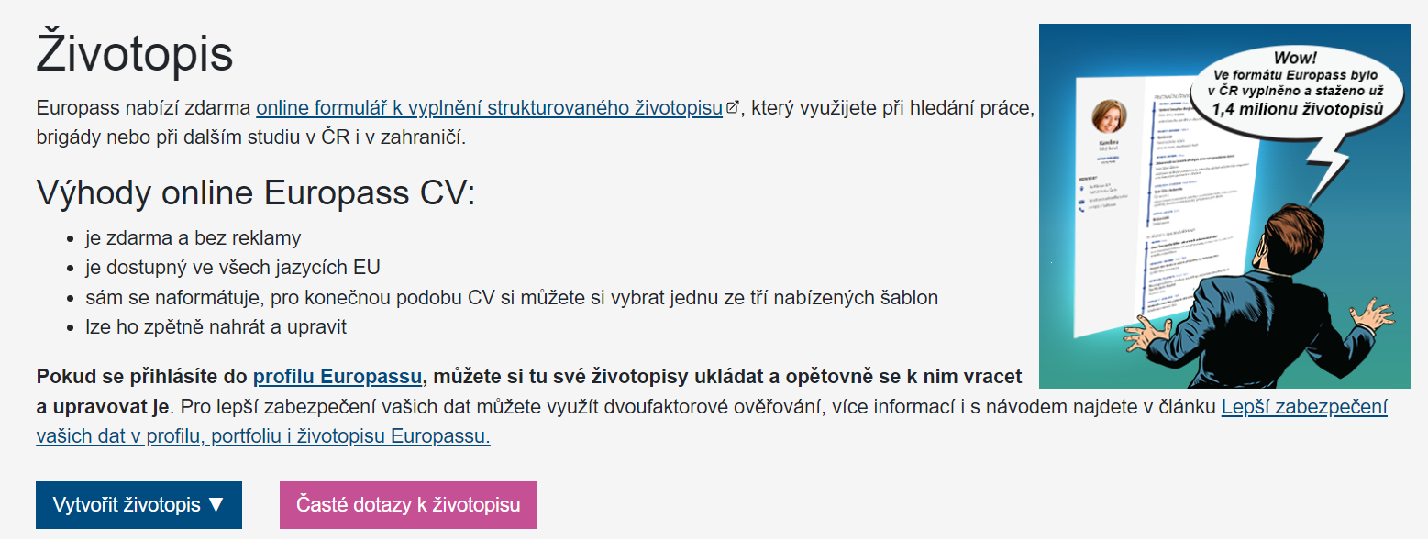
Europass www.europass.cz

Slide 12
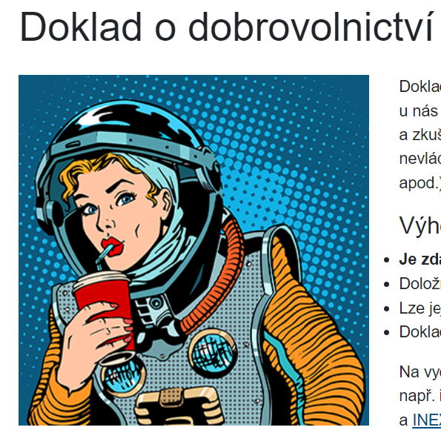
Europass www.europass.cz

Slide 13
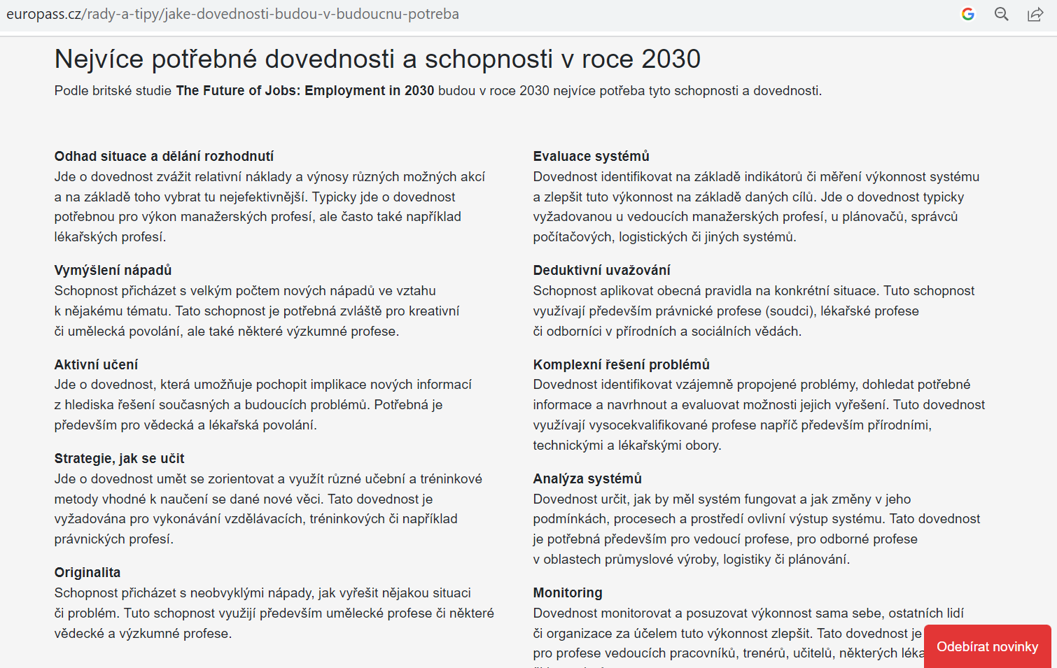
Europass www.europass.cz

Slide 14
LinkedIn skupina: Podpora KP vč. prevence předč. ochodů

Slide 15
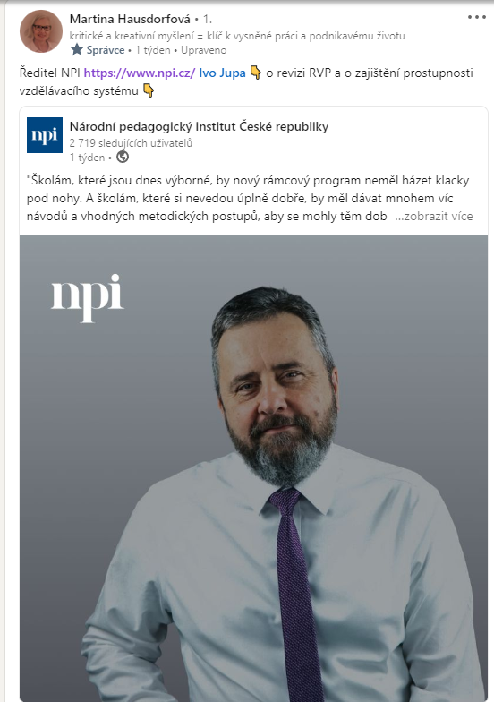
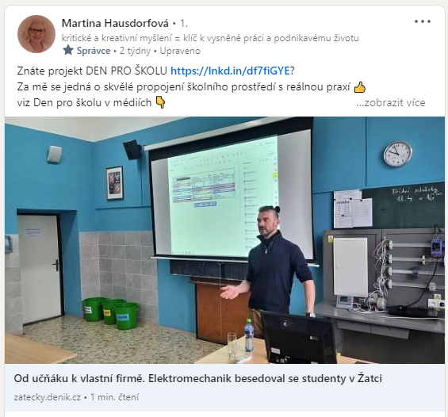
LinkedIn skupina: Podpora KP vč. prevence předč. ochodů

Slide 16
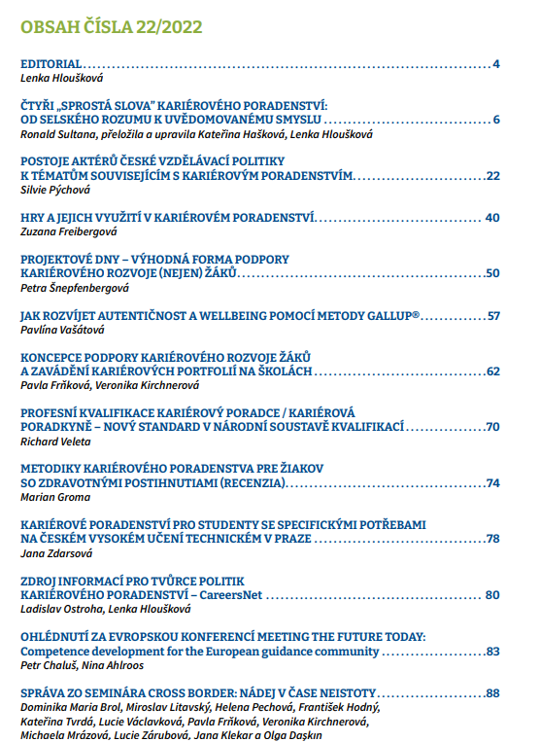
Časopis Kariérové poradenství v teorii a praxi
https://www.euroguidance.cz/publikace.html

Slide 17
Děkuji vám za pozornost.
Mgr. Richard Veleta, Ph.D.
Národní soustava kvalifikací – manažer, metodik a ambasador
Národní pedagogický institut ČR
Oddělení dalšího vzdělávání a kariérového poradenství (HOSTIVAŘ)
richard.veleta@npi.cz
/www.linkedin.com/in/richardveleta/

